Slide 1
4 семестр Лекция 5. ASP NET Содержание лекции:
Объектно-ориентированное программирование
Tag-хелперы
Валидация модели
Entity Framework
Преподаватель курса: Клюкин Даниил Анатольевич, ст. преподаватель каф. ПМиИТ

Slide 2
Tag-хелперы
Tag-хелперы представляют собой функциональность, предназначенную для генерации HTML-разметки. Tag-хелперы применяются в представлениях и выглядят как обычные html-элементы или атрибуты, однако при работе приложения они обрабатываются движком Razor на стороне сервера и в конечном счете преобразуются в стандартные html-элементы.

Slide 3
Для примера в проекте определим папку Controllers, а в нее поместим следующий контроллер HomeController:
public class HomeController : Controller
{
public IActionResult Index() => View();
public string Contacts() => "Contacts page";
}
Для представлений этого контроллера создадим в проекте папку Views, а в ней - каталог Home. Затем в папку Views/Home поместим новое представление Index.cshtml:
@addTagHelper *, Microsoft.AspNetCore.Mvc.TagHelpers
<a asp-controller="Home" asp-action="Contacts">Контакты</a>

Slide 4
@addTagHelper *, Microsoft.AspNetCore.Mvc.TagHelpers
Первый параметр директивы указывает на tag-хелперы, которые будут доступны в представлении, а второй параметр определяет библиотеку хелперов. В данном случае директива использует синтаксис подстановок - знак звездочки ("*") означает, что подключаются все хелперы из библиотеки Microsoft.AspNetCore.Mvc.TagHelpers.
<a asp-controller="Home" asp-action="Contacts">Контакты</a>
Внешне данный хелпер напоминает обычную ссылку - стандартный элемент html, однако это не элемент html.

Slide 5
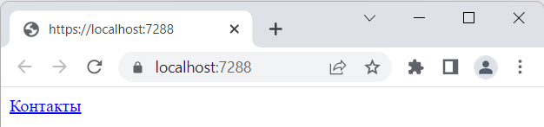
<a asp-controller="Home" asp-action="Contacts">Контакты</a>
Данный хелпер создает ссылку, для которой в качестве контроллера используется Home, а в качестве метода Contact.
В итоге при запуске проекта вместа данного tag-хелпера будет сформирована гиперссылка, по нажатию на которую запрос будет обрабатываться методом Contacts контроллера Home:

Slide 6
_ViewImports.cshtml и @addTagHelper
Выше в представление были подключены tag-хелперы. Но что, если нам надо подключить tag-хелперы в кучу представлений? Вместо того, чтобы прописывать директиву @addTagHelper в каждом отдельном представлении, мы можем подключить все хелперы разом. Для этого применяется файл _ViewImports.cshtml.

Slide 7
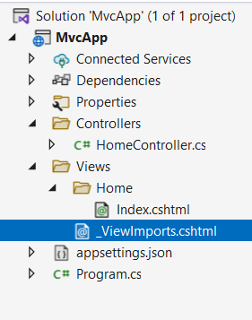
Итак, добавим в проект в папку Views новый файл _ViewImports.cshtml:
В файле _ViewImports.cshtml определим подключение tag-хелперов:
@addTagHelper *, Microsoft.AspNetCore.Mvc.TagHelpers
После этого из представления Index.cshtml можно удалить подключение tag-хелперов и оставить только создание ссылки

Slide 8
Tag-хелперы форм
Рассмотрим применение хелперов на примере следующих моделей:
public record class Product(string Name, int Price, int CompanyId);
public record class Company(int Id, string Name);

Slide 9
И допустим в контроллере определено действие Create для создания нового объекта Product:
public class HomeController : Controller
{
IEnumerable<Company> companies = new List<Company>
{
new Company( 1, "Apple"),
new Company(2, "Samsung"),
new Company(3, "Google")
};
public IActionResult Create()
{
ViewBag.Companies = new SelectList(companies,
"Id", "Name");
return View();
}

Slide 10
И допустим в контроллере определено действие Create для создания нового объекта Product:
[HttpPost]
public string Create(Product product)
{
Company company = companies.FirstOrDefault(c =>
c.Id == product.CompanyId);
return $"Добавлен новый элемент: {product.Name}
({company?.Name})";
}

Slide 11
И допустим в контроллере определено действие Create для создания нового объекта Product:
@model MvcApp.Models.Product
<h2>Добавление телефона</h2>
<form asp-action="Create"
asp-controller="Home"
asp-antiforgery="true">
На след. слайде
</form>

Slide 12
<div>
<p>
<label asp-for="Name"></label>
<input type="text" asp-for="Name" />
</p>
<p>
<label asp-for="Price"></label>
<input asp-for="Price" />
</p>
<p>
<label asp-for="CompanyId">Company</label>
<select asp-for="CompanyId"
asp-items="ViewBag.Companies"></select>
</p>
<p>
<input type="submit" value="Save" />
</p>
</div>

Slide 13
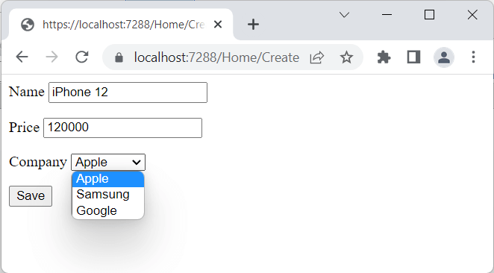

Slide 14
Валидация модели на стороне сервера
Важную роль в ASP.NET Core MVC играет валидация входных данных. Валидация позволяет проверить входные данные на наличие неправильных, корректных значений и должным образом обработать эти значения. Валидация модели в ASP.NET Core MVC базируется на общем механизме валидации, который имеется в .NET, однако ASP.NET Core MVC добавляет некоторую дополнительную инфраструктуру, которая облегчает процесс валидации.
Для рассмотрения валидации возьмем самый простейший проект ASP.NET Core по типу по типу ASP.NET Core Empty.

Slide 15
Вначале добавим в проект новую папку Models для моделей и определим в ней одну единственную модель - класс Person:
public class Person
{
[Required]
public string? Name { get; set; }
[Required]
public int Age { get; set; }
}
Здесь каждое свойство модели помечено атрибутом Required, который находится в пространстве имен System.ComponentModel.DataAnnotations. Данный атрибут указывает, что этим свойствам необходимо обязательно передать некоторые значения.

Slide 16
Затем определим в проекте папку Controllers для контроллеров приложения и в нее добавим контроллер HomeController. В контроллере HomeController действие Create, через которое мы будем добавлять на сервер объект модели Person:
public class HomeController : Controller
{
public IActionResult Create() => View();
[HttpPost]
public string Create(Person person)
{
if (ModelState.IsValid)
return $"{person.Name} - {person.Age}";
return "Данные не прошли валидацию";
}
}

Slide 17
Первый метод Create будет обрабатывать Get-запросы и будет отдавать пользователю представление с формой для добавления данных.
Post-метод Create получает введенные данные в виде модели Person и проверяет их корректность.
Валидация на стороне сервера, то есть в контроллере, осуществляется посредством помощью проверки свойства ModelState.IsValid. Объект ModelState сохраняет все значения, которые пользователь ввел для свойств модели, а также все ошибки, связанные с каждым свойством и с моделью в целом. Если в объекте ModelState имеются какие-нибудь ошибки, то свойство ModelState.IsValid возвратит false.

Slide 18
Теперь для метода Create в проекте в папке Home/Create определим представление Create.cshtml, которое будет содержать форму для ввода данных:
<form method="post">
<div>
<p>
<label for="name">Name</label><br />
<input type="text" id="name" name="name" />
</p>
<p>
<label for="age">Age</label><br />
<input id="age" name="age" />
</p>
<p>
<input type="submit" value="Send" />
</p>
</div></form>

Slide 19
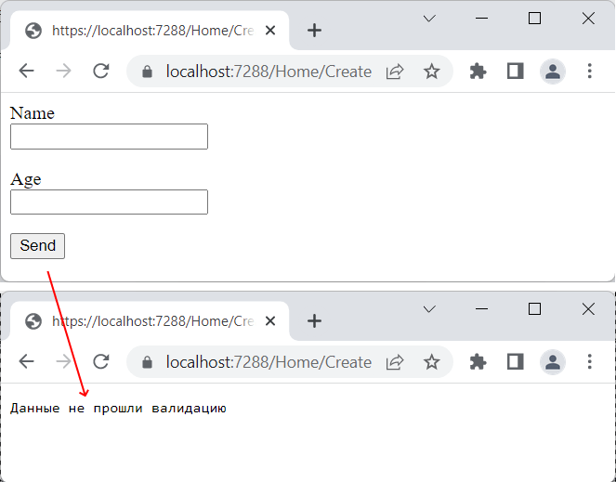
Теперь запустим приложение и обратимся к методу Create. И ничего не вводя в поля ввода, нажмем на кнопку отправки:

Slide 20
Валидация на стороне клиента
Кроме валидации на стороне сервера с помощью свойства ModelState в ASP.NET Core MVC можно применять валидацию на стороне клиента, то есть на веб-странице. Валидация на стороне клиента позволяет уменьшить количество обращений к серверу и произвести все действия по проверке значений непосредственно при вводе данных.

Slide 21
Для определения полей для вывода ошибок валидации применяются специальные хелперы. Рассмотрим их применение на примере следующей модели Person:
public class Person
{
[Required(ErrorMessage = "Не указано имя")]
public string? Name { get; set; }
[Required(ErrorMessage = "Не указан электронный адрес")]
public string? Email { get; set; }
[Required(ErrorMessage = "Не указан возраст")]
[Range(1, 100)]
public int Age { get; set; }
}

Slide 22
Для валидации на стороне клиента применяется класс ValidationMessageTagHelper. Данный tag-хелпер определяется с помощью применения к элементу <span > атрибута asp-validation-for:
<span asp-validation-for="имя_свойства_модели"></span>
Атрибут asp-validation-for в качестве значения принимает название свойства модели, для которого будет выводиться сообщение об ошибке валидации. Соответственно для каждого поля ввода мы можем предусмотреть подобный хелпер для вывода ошибок валидации.

Slide 23
Например, форма для ввода значений для выше определенной модели Person:
@model MvcApp.Models.Person
@addTagHelper *, Microsoft.AspNetCore.Mvc.TagHelpers
<form method="post">
<div>
<p>
<label asp-for="Name">Name</label><br />
<input type="text" asp-for="Name" />
<span asp-validation-for="Name" />
</p>
<p>
<label asp-for="Email">Email</label><br />
<input type="text" asp-for="Email" />
<span asp-validation-for="Email" />
</p>

Slide 24
<p>
<label asp-for="Age">Age</label><br />
<input asp-for="Age" />
<span asp-validation-for="Age" />
</p>
<p>
<input type="submit" value="Send" />
</p>
</div>
</form>

Slide 25
Чтобы валидация работала нужно подключить скрипты внизу представления.
<script src="https://ajax.aspnetcdn.com/ajax/jQuery/jquery-3.5.1.min.js"></script>
<script src="https://ajax.aspnetcdn.com/ajax/jquery.validate/1.17.0/jquery.validate.min.js"></script>
<script src="https://ajax.aspnetcdn.com/ajax/jquery.validation.unobtrusive/3.2.10/jquery.validate.unobtrusive.min.js"></script>

Slide 26
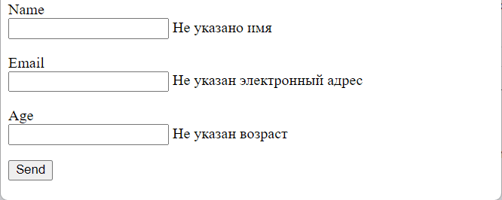
Результат работы программы при пустом вводе:

Slide 27
Стилизация сообщений об ошибках
Когда происходит валидация, то при отображении ошибок соответствующим полям присваиваются определенные классы css:
для блока ошибок, который генерируется хелпером ValidationSummaryTagHelper, при наличии ошибок устанавливается класс validation-summary-errors.
для элемента <span>, который отображает ошибку для каждого отдельного поля, при наличии ошибок устанавливается класс field-validation-error. Если ошибок нет, то данный элемент имеет класс field-validation-valid.
для поля ввода при наличии ошибок устанавливается класс input-validation-error. Если ошибок нет, то устанавливается класс valid.

Slide 28
Используя эти классы, мы можем настроить отображение сообщений. Например, изменим представление следующим образом:
@model MvcApp.Models.Person
@addTagHelper *, Microsoft.AspNetCore.Mvc.TagHelpers
<style>
.field-validation-error {
color: #b94a48;
}
input.input-validation-error {
border: 1px solid #b94a48;
}
input.valid {
border: 1px solid #16a085;
}
.validation-summary-errors {
color: #b94a48;
}
</style>

Slide 29
tag-хелпер - ValidationSummaryTagHelper применяется для отображения сводки ошибок валидации. Он применяется к элементу <div> в виде атрибута asp-validation-summary
<form method="post">
<div asp-validation-summary="ModelOnly"></div>
</form>
None: ошибки валидации не отображаются
ModelOnly: отображаются только ошибка валидации уровня модели, ошибки валидации для отдельных свойств не отображаются
All: отображаются все ошибки валидации

Slide 30
<p>
<label asp-for="Name">Name</label><br />
<input type="text" asp-for="Name" />
<span asp-validation-for="Name" />
</p>
<p>
<label asp-for="Email">Email</label><br />
<input type="text" asp-for="Email" />
<span asp-validation-for="Email" />
</p>
<p>
<label asp-for="Age">Age</label><br />
<input asp-for="Age" />
<span asp-validation-for="Age" />
</p>
<p>
<input type="submit" value="Send" />
</p>

Slide 31
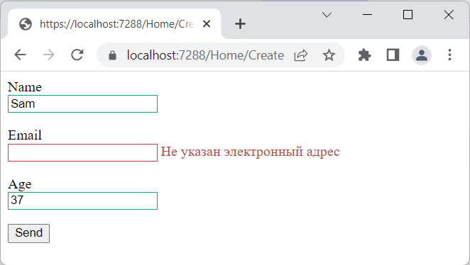
Результат работы программы:

Slide 32
Работа с данными в Entity Framework
Entity Framework представляет прекрасное ORM-решение, которое позволяет автоматически связать обычные классы языка C# с таблицами в базе данных. Entity Framework Core поддерживает различные СУБД, но в данном случае мы будем работать с базами данных MS SQL Server.
Для работы с Entity Framework вначале создадим новый проект ASP.NET Core по шаблону ASP.NET Core Empty.
Для взаимодействия с MS SQL Server через Entity Framework необходим пакет Microsoft.EntityFrameworkCore.SqlServer.

Slide 33
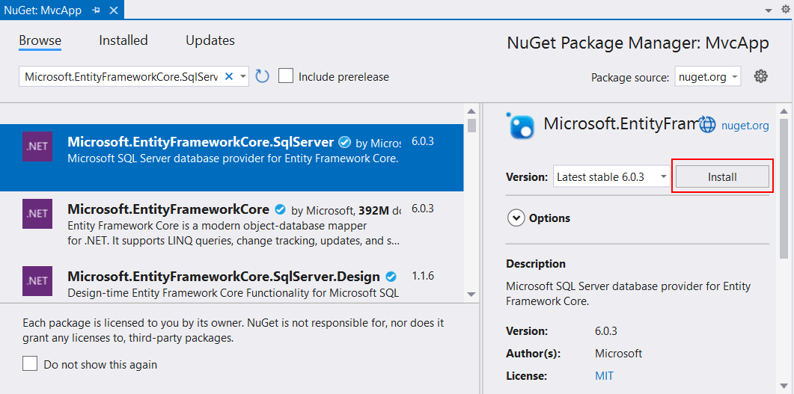
По умолчанию он отсутствует в проекте, поэтому его надо добавить, например, через пакетный менеджер Nuget:

Slide 34
Далее создадим в проекте папку Models и в нее добавим новый класс, который назовем User:
public class User
{
public int Id { get; set; }
public string? Name { get; set; } // имя пользователя
public int Age { get; set; } // возраст пользователя
}
Эта модель представляет те объекты, которые будут храниться в базе данных.

Slide 35
Чтобы взаимодействовать с базой данных через Entity Framework нам нужен контекст данных - класс, унаследованный от класса Microsoft.EntityFrameworkCore.DbContext.
public class ApplicationContext : DbContext
{
public DbSet<User> Users { get; set; } = null!;
public ApplicationContext(
DbContextOptions<ApplicationContext> options)
: base(options)
{
Database.EnsureCreated();
// создаем базу данных при первом обращении
}
}

Slide 36
public DbSet<User> Users { get; set; } = null!;
Свойство DbSet представляет собой коллекцию объектов, которая сопоставляется с определенной таблицей в базе данных. При этом по умолчанию название свойства должно соответствовать множественному числу названию модели в соответствии с правилами английского языка. То есть User - название класса модели представляет единственное число, а Users - множественное число.

Slide 37
Чтобы подключаться к базе данных, нам надо задать параметры подключения. Для этого изменим файл appsettings.json, добавив в него определение строки подключения:
{
"ConnectionStrings": {
"DefaultConnection":
"Server=(localdb)\\mssqllocaldb;
Database=usersdb;
Trusted_Connection=True;"
},
// остальное содержимое файла
}

Slide 38
В данном случае мы будем использовать упрощенный движок базы данных LocalDB, который представляет легковесную версию SQL Server Express, предназначенную специально для разработки приложений.
И последним шагом в настройке проекта является изменение файла Program.cs:
using Microsoft.EntityFrameworkCore;
using MvcApp.Models; // пространство имен класса ApplicationContext
var builder = WebApplication.CreateBuilder(args);

Slide 39
// получаем строку подключения из файла конфигурации
string connection =
builder.Configuration.GetConnectionString("DefaultConnection");
// добавляем контекст ApplicationContext в качестве сервиса в приложение
builder.Services.AddDbContext<ApplicationContext>(options => options.UseSqlServer(connection));
builder.Services.AddControllersWithViews();
var app = builder.Build();
app.MapDefaultControllerRoute();
app.Run();

Slide 40
Получение контекста данных в контроллере
Поскольку выше в приложении контекст данных добавляется в виде сервиса, то в конструкторе контроллера мы можем получить переданный контекст данных. Например, пусть для хранения контроллеров в проекте определена папка Controllers, в которой есть класс контроллера - HomeController:
public class HomeController : Controller
{
ApplicationContext db;
public HomeController(ApplicationContext context)
{
db = context;
}
}

Slide 41
Для взаимодействия с базой данных в контроллере определяется переменная контекст данных ApplicationContext db. Причем поскольку в приложении контекст данных добавляется в виде сервиса, то в конструкторе контроллера мы можем получить переданный контекст данных.

Slide 42
Вывод данных
Определим в контроллере три метода, которые будут добавлять новый объект в базу данных и выводить из нее все объекты:
public async Task<IActionResult> Index()
{
return View(await db.Users.ToListAsync());
}
В методе Index() с помощью вызова db.Users.ToListAsnc() мы будем получать объекты из бд, создавать из них список и передавать в представление.

Slide 43
Добавление данных
public IActionResult Create()
{
return View();
}
[HttpPost]
public async Task<IActionResult> Create(User user)
{
db.Users.Add(user);
await db.SaveChangesAsync();
return RedirectToAction("Index");
}
А в post-методе Create() при помощи вызова db.Users.Add() для данных из объекта user формируется sql-выражение INSERT, а вызов db.SaveChangesAsync() выполняет это выражение, тем самым добавляя данные в базу данных.

Slide 44
Далее для хранения представлений добавим в проект папку Views, в нее - папку Home. Затем в папку Views/Home добавим новое представление Create.cshtml:
@model MvcApp.Models.User
<h2>Добавление пользователя</h2>
<form asp-action="create" asp-controller="home">
<p>
<label asp-for="Name">Имя</label><br />
<input type="text" asp-for="Name" />
</p>
<p>
<label asp-for="Age">Возраст</label><br />
<input type="number" asp-for="Age" />
</p>
<p>
<input type="submit" value="Отправить" />
</p></form>

Slide 45
Добавим в папку Views/Home представление Index.cshtml, которое будет отвечать за вывод объектов:
@model IEnumerable<MvcApp.Models.User>
<h2>Список пользователей</h2>
<p><a asp-action="Create">Добавить пользователя</a></p>
<table class="table">
<tr><th>Имя</th><th>Возраст</th></tr>
@foreach (var item in Model)
{
<tr>
<td>@item.Name</td>
<td>@item.Age</td>
</tr>
}
</table>

Slide 46
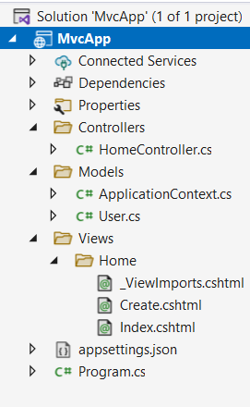
И также добавим в папку Views/Home новое представление _ViewImports.cshtml:
@addTagHelper *, Microsoft.AspNetCore.Mvc.TagHelpers

Slide 47
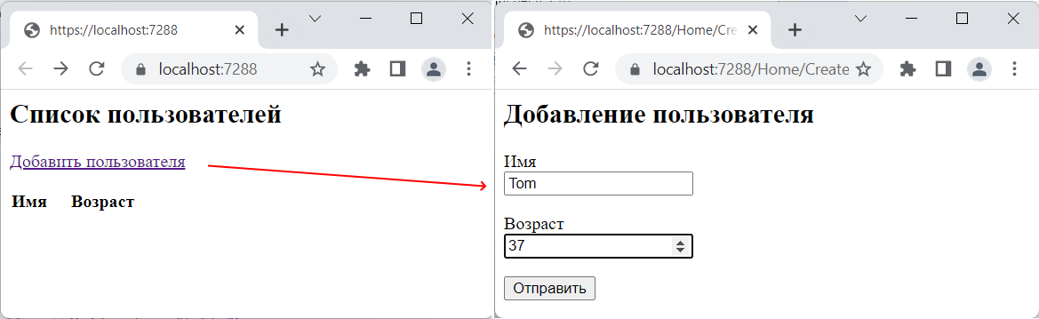
Запустим приложение и обратимся к методу Create:

Slide 48
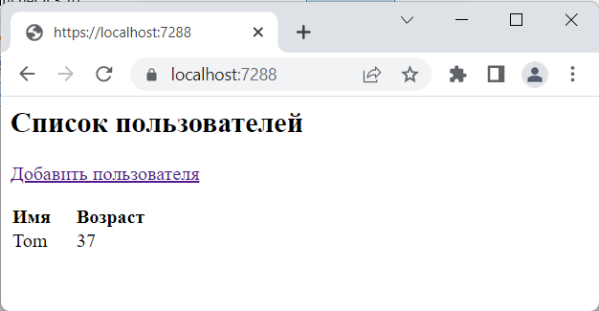
Введем в форму какие-либо данные и нажмем на копку:

Slide 49
Редактирование и удаление данных
добавим в него возможность редактирования и удаления данных. Изменим представление Index.cshtml, добавив в него ссылки:
@model IEnumerable<MvcApp.Models.User>
<h2>Список пользователей</h2>
<p><a asp-action="Create">Добавить пользователя</a></p>
<table class="table">
<tr><th>Имя</th><th>Возраст</th><th></th><th></th></tr>
@foreach (var item in Model)
{
<tr>
@//Следующий слайд
</tr>
}
</table>

Slide 50
Редактирование и удаление данных
<td>@item.Name</td>
<td>@item.Age</td>
<td>
<a asp-action="Edit" asp-controller="Home" asp-route-id="@item.Id">Изменить</a>
</td>
<td>
<form
asp-controller="Home"
asp-action="Delete"
method="post“
asp-route-id="@item.Id">
<input type="submit" value="Удалить" />
</form>
</td>

Slide 51
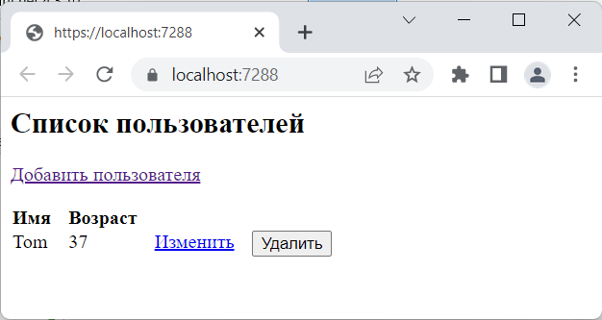
В таблице кроме вывода имени и возраста каждого пользователя также предусмотрена ссылка на редактирование данных, а также форма с кнопкой на удаление данных. Теперь создадим для каждого действия методы.

Slide 52
Удаление
Для создания инфраструктуры удаления добавим в контроллер следующий метод:
[HttpPost]
public async Task<IActionResult> Delete(int? id) {
if (id != null) {
User? user = await db.Users.FirstOrDefaultAsync(p =>
p.Id == id);
if (user != null)
{
db.Users.Remove(user);
await db.SaveChangesAsync();
return RedirectToAction("Index");
}
}
return NotFound();
}

Slide 53
Метод принимает параметр id, с помощью которого получаем удаляемый объект из БД и, если он существует, удаляем его с помощью метода db.Users.Remove(). Данный метод генерирует sql-выражение DELETE, которое выполняется вызовом db.SaveChangesAsync().
Стоит отметить, что данный метод Delete обрабатывает только запросы типа POST. Почему? Дело в том, что использование get-методов не безопасно. Например, нам могут прислать письмо с картинкой:
<img src="http://адрес_нашего_сайта/Home/Delete/1" />

Slide 54
<img src="http://адрес_нашего_сайта/Home/Delete/1" />
И при открытии письма на сервер будет отправлен get-запрос. И если бы метод Delete обрабатывал бы get-запросы, то объект с id=1 был бы удален из базы данных.
Именно поэтому данный метод обрабатывает запросы POST, а для обращения к этому методу в представлении определена не просто ссылка, а форма с кнопкой, по нажатию на которую выполняется post-запрос.

Slide 55
И еще надо отметить, что в post-методе Delete мы можем произвести небольшую оптимизацию. Иногда бывает важно узнать перед удалением, а есть ли такой объект в БД. Однако в данном случае мы получаем два запроса к бд - один на получение объекта и второй на его удаление. И мы можем оптимизировать метод следующим образом:
[HttpPost]
public async Task<IActionResult> Delete(int? id){
if (id != null)
{
User user = new User { Id = id.Value };
db.Entry(user).State = EntityState.Deleted;
await db.SaveChangesAsync();
return RedirectToAction("Index");
}
return NotFound();
}

Slide 56
[HttpPost]
public async Task<IActionResult> Delete(int? id){
if (id != null)
{
User user = new User { Id = id.Value };
db.Entry(user).State = EntityState.Deleted;
await db.SaveChangesAsync();
return RedirectToAction("Index");
}
return NotFound();
}
В данном случае нам важен только id объекта. Поэтому создаем новый объект user и устанавливаем у него состояние Deleted: db.Entry(user).State = EntityState.Deleted;. Это выражение опять же сгенерирует sql-выражение DELETE.

Slide 57
Редактирование
Для редактирования объекта добавим в контроллер следующую пару методов:
public async Task<IActionResult> Edit(int? id)
{
if(id!=null)
{
User? user = await
db.Users.FirstOrDefaultAsync(p => p.Id == id);
if (user != null)
return View(user);
}
return NotFound();
}

Slide 58
Редактирование
[HttpPost]
public async Task<IActionResult> Edit(User user)
{
db.Users.Update(user);
await db.SaveChangesAsync();
return RedirectToAction("Index");
}
GET-версия метода Edit возвращает форму с данными объекта, которые пользователь может отредактировать. А post-версия Edit получает отредактированные данные в виде объекта user и с помощью метода db.Users.Update(user) для этих данных будет генерироваться sql-выражение UPDATE, которое будет выполнено вызовом db.SaveChangesAsync()

Slide 59
И также добавим для этих методов в папку Views/Home представление Edit.cshtml:
@model MvcApp.Models.User
<h2>Редактирование пользователя</h2>
<form
asp-action="edit"
asp-controller="home"
asp-route-id="@Model.Id">
@//След. слайд
</form>

Slide 60
<p>
<label asp-for="Name">Имя</label><br />
<input type="text" asp-for="Name" />
</p>
<p>
<label asp-for="Age">Возраст</label><br />
<input type="number" asp-for="Age" />
</p>
<p>
<input type="submit" value="Сохранить" />
</p>
Установка атрибута asp-route-id="@Model.Id" позволяет при отправке данных вместе с ними также отправить и значение Model.Id. Без этого значения Entity Framework не сможет обновить соответствующую модель в базе данных.

